Slide 1
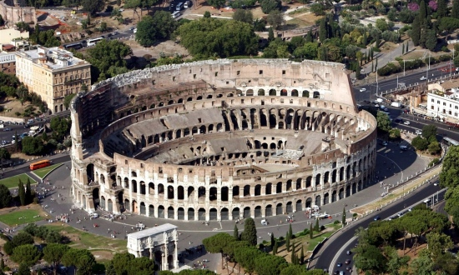
Latein
Jahrgangsstufen
8-12
am SGR

Slide 2
I. Warum Latein?
Entwicklungshelfer für ein besseres Deutsch
Sprungbrett für andere Sprachen
Eine Sprache, die logisches Denken fördert
Schlüsselqualifikation für das Studium
Vermittlung von Grundwissen
II. Latein am SGR

Slide 3
Entwicklungshelfer für ein besseres Deutsch
in Aussprache und Rechtschreibung leichter als die modernen Fremdsprachen
Unterrichtssprache ist Deutsch.
Das Übersetzen ins Deutsche wird geübt.
Mit Latein lernt man, die deutsche Sprache besser zu verstehen und bewusster, präziser und abwechslungsreicher zu gebrauchen.
Die intensive Beschäftigung mit der Grammatik macht den Aufbau der deutschen Sprache bewusster.

Slide 4
Sprungbrett für andere Sprachen
Beim Lateinlernen lernt man:
  Vokabeln
  grammatisches Grundlagenwissen
  Methoden der Spracherfassung, die man beim Erlernen weiterer Fremdsprachen gut gebrauchen kann.

Slide 5
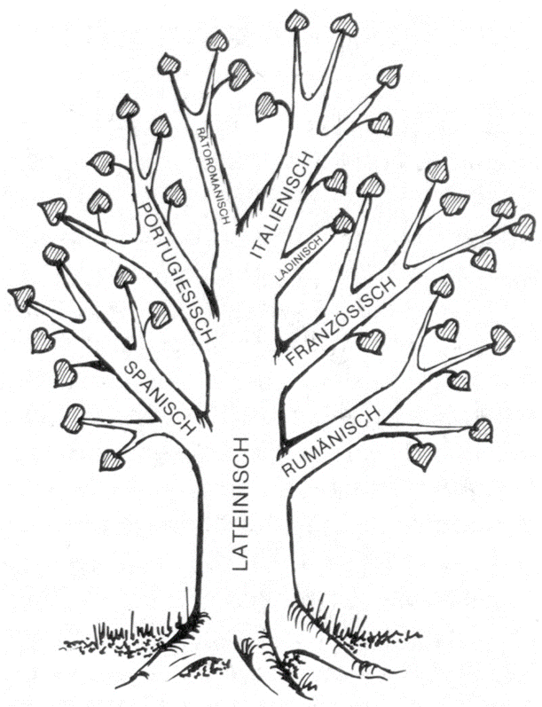
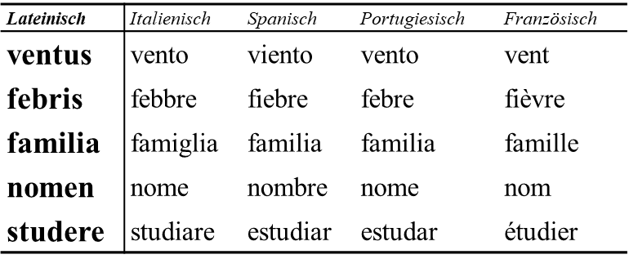

Slide 6
Eine Sprache, die logisches Denken fördert
Latein verlangt:
  genau zu lesen, exakt zu unterscheiden,
  richtig zu kombinieren,
  komplizierte Zusammenhänge zu überblicken,
  sorgfältig und regelmäßig zu lernen.
Alle diese Fähigkeiten sind im Berufsleben hilfreich.
6

Slide 7
Schlüsselqualifikation für das Studium
Für zahlreiche Studiengänge sind Kenntnisse in Latein sinnvoll:
  Sprachen (z.B. Englisch, Französisch, Spanisch etc.)
  Philosophie und Theologie
  Medizin und Pharmazie
  Jura
  Geschichte, Kunstgeschichte, Musikwissenschaft
  Archäologie
  Germanistik
  u.a.
  Mit dem Latinum hält man sich alle Studienoptionen offen!

Slide 8
Vermittlung von Grundwissen
Zukunft braucht Herkunft!
Latein vermittelt die Wurzeln der europäischen Kultur.
Latein erweitert die Allgemeinbildung.
Latein fördert die Auseinandersetzung mit Lebensfragen,
zum Beispiel:
  Was bedeutet Freundschaft?,
  Was heißt „glücklich leben“?

Slide 9
Fazit
An LATEIN wird besonders Freude haben:
  wer ein Interesse an Geschichte hat
  wer die deutsche Sprache besser erfassen möchte
  wer seine Sprachkompetenz erweitern möchte
  wer immer alles ganz genau wissen will

Slide 10
Latein am SGR
  Jahrgangsstufe 8-12 (8-9 verpflichtend):
  je 3 Stunden/Woche
  Klausur verpflichtend bis einschließlich Stufe 10, danach auch nur mündlich
  Latinum am Ende der Jahrgangsstufe zwölf mit mindestens ausreichenden Leistungen

Slide 11
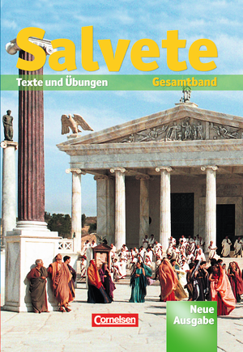
Neue Unterrichtswege für eine alte Sprache
Der Lateinunterricht ist lebendig und
abwechslungsreich durch:
  modern gestaltetes Lehrbuch in der
  Spracherwerbsphase mit wichtigen
  Informationen zur Antike
  vielfältige Übungsformen, Themen und Textformen
  Einsatz moderner Unterrichtsmedien

Slide 12
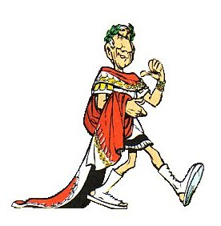
Vielen Dank
für Ihre Aufmerksamkeit!

